Slide 1
LECTURE 6(tiếp)
APPLET

Slide 2
NỘI DUNG TRÌNH BÀY
Tạo các applet
Đối tượng đồ hoạ Graphics
Kĩ thuật khung hình phụ

Slide 3
PHẦN 1
TẠO CÁC APPLET

Slide 4
MỘT SỐ METHOD CỦA COMPONENT
  void setVisible(boolean):hiển thị hoặc ẩn component
  Dimension getSize(): trả về kích thước của component
  void setSize(Dimension): thay đổi kích thước
  void setEnabled(): “bật” hoặc “tắt” component
  void repaint(): cập nhật lại component
  void update(Graphics g): được gọi qua repaint()
  void paint(Graphics g): được gọi qua update()
  void setBackground(Color): đặt màu nền
  ...

Slide 5
XÂY DỰNG CÁC APPLET
Lớp Applet
  Java có lớp java.applet.Applet kế thừa từ lớp java.awt.Component cho phép tạo ra các applet trong Web.
  Mọi lớp applet do người dùng tạo ra đều phải kế thừa từ lớp Applet.

Slide 6
XÂY DỰNG CÁC APPLET
Ví dụ 1: Tạo file TestApplet.java
import java.applet.Applet;
import java.awt.Graphics;
public class TestApplet extends Applet
{
public void paint(Graphics g)
{
g.drawString(“Helloworld!”, 50, 25);
}
}
Dịch: javac TestApplet.java

Slide 7
XÂY DỰNG CÁC APPLET
Thực thi applet
  Cách 1: Tạo file TestApplet.html có nội dung như sau:
  <APPLET CODE=“TestApplet.class” WIDTH=500 HEIGHT=500 </APPLET>
  Mở file này bằng trình duyệt WEB
  Cách 2: Dùng công cụ appletviewer.
  Gõ lệnh:
  appletviewerTestApplet.htmlT>

Slide 8
KHUNG CỦA MỘT APPLET CƠ BẢN
import java.applet.Applet;
import java.awt.Graphics;
public class TestApplet extends Applet
{
public void init() {…}
public void start() {…}
public void stop() {…}
public void destroy {…}
public void paint(Graphics g) {…}
}

Slide 9
HOẠT ĐỘNG CỦA APPLET
init(): khởi tạo applet
start(): applet bắt đầu hoạt động
stop(): applet chấm dứt hoạt động
destroy(): giải phóng applet
Chú ý:
  paint() không phải là phương thức của Applet mà là của Component.
  paint() được gọi mỗi khi cửa sổ được vẽ lại.

Slide 10
HOẠT ĐỘNG CỦA MỘT APPLET
Vòng đời của một Applet
  Nạp một applet: applet được khởi tạo và thực thi
  Chuyển hoặc trở về trang Web: Các phương thức stop và start sẽ được gọi
  Nạp lại applet: như quá trình nạp applet
  Thoát khỏi trình duyệt: phương thức stop và destroy sẽ được gọi

Slide 11
PHẦN 2
LỚP GRAPHICS

Slide 12
LỚP GRAPHICS
java.awt.Graphics là lớp cung cấp các phương thức vẽ đồ hoạ cơ bản:
  Đường thẳng (Line)
  Đường oval (Oval)
  Hình chữ nhật (Rectangle)
  Đa giác (Polygon)
  Văn bản(Text)
  Hình ảnh (Image)
  ...

Slide 13
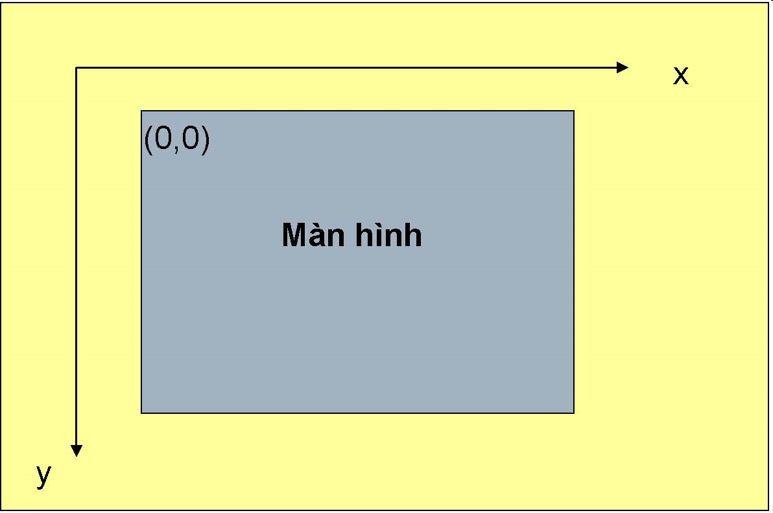
LỚP GRAPHICS
Hệ tọa độ

Slide 14
LỚP GRAPHICS
Vẽ đường thẳng
  public void drawLine(int x1, int y1, int x2, int y2);
Vẽ hình chữ nhật
  public void drawRect(int x, int y, int width, int height);
Tô một hình chữ nhật
  public void fillRect(int x, int y, int width, int height);
Xoá một vùng chữ nhật
  public void clearRect(int x, int y, int width, int height);
Vẽ đa giác
  public void drawPolygon(int[] x, int[] y, int numPoint);
  public void drawPolygon(Polygon p);

Slide 15
LỚP GRAPHICS
import java.applet.Applet;
import java.awt.Graphics;
public class DemoRect extends Applet
{
public void init()
{
System.out.println("Demonstration of some simple figures");
}
public void paint(Graphics g)
{ g.drawLine(70, 300, 400, 250);
g.drawRect(100, 50, 130, 170);
g.fillRect(120, 70, 70, 70);
int[] x = { 280, 310, 330, 430, 370 };
int[] y = { 280, 140, 170, 70, 90 };
g.drawPolygon(x, y, x.length);
}
}

Slide 16
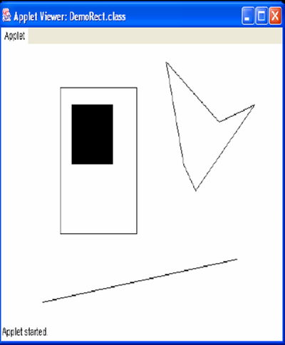
LỚP GRAPHICS

Slide 17
LỚP GRAPHICS
Vẽ đường tròn/elip
  public void drawOval(int x, int y, int width, int height);
Tô đường tròn/elip
  public void fillOval(int x, int y, int width, int height);
Vẽ cung tròn
  public void drawArc(int x, int y, int width, int height, int startAngle, int arcAngle);
Vẽ xâu kí tự
  public void drawString(String str, int x, int y);
Vẽ ảnh
  public void drawImage(Image img, int x, int y,...);

Slide 18
LỚP GRAPHICS
import java.applet.Applet;
import java.awt.Graphics;
public class DemoOval extends Applet
{
public void init()
{
System.out.println("Demonstration of some simple figures");
}
public void paint(Graphics g)
{
int xstart = 70, ystart = 40, size = 100;
g.drawOval(xstart, ystart, size, size);
g.drawOval(xstart + (size*3)/4, ystart, size, size);
g.drawOval(xstart + size/2, ystart + size/2, size, size);
g.drawArc(xstart, ystart, 300, 200, 0, -90);
g.drawString("good morning !", xstart + 265, ystart + 90);
}
}

Slide 19
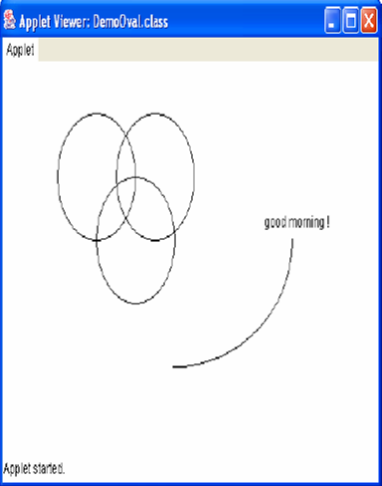
LỚP GRAPHICS

Slide 20
LỚP GRAPHICS
import java.applet.Applet;
import java.awt.Graphics;
import java.awt.Image;
public classDemoImage extends Applet
{
public void init()
{
System.out.println("Demonstration of imaging");
}
public void paint(Graphics g)
{
Image image = getToolkit().getImage("summer.jpg");
g.drawImage(image, 0, 0, this);
}
}

Slide 21
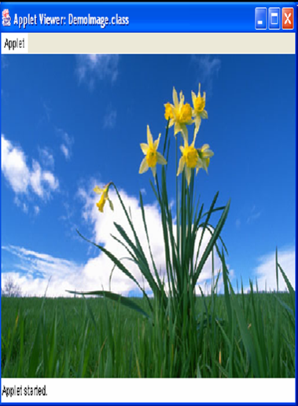
LỚP GRAPHICS

Slide 22
CÁC LỚP TIỆN ÍCH KHÁC
LớpPoint: biểu diễn điểm trên màn hình
Lớp Dimension: biểu diễn kích thước về chiều rộng và chiều cao của một đối tượng
Lớp Rectangle: biểu diễn hình chữ nhật
Lớp Polygon: biểu diễn đa giác
Lớp Color: biểu diễn màu sắc

Slide 23
CÁC LỚP TIỆN ÍCH KHÁC
import java.applet.Applet;
import java.awt.*;
public class DemoColor extends Applet
{
public void paint(Graphics g)
{
Dimension size = getSize();
g.setColor(Color.orange);
g.fillRect(0, 0, size.width, size.height);
Color color = new Color(10, 150, 20);
g.setColor(color);
g.drawString("I am a colorful string",
size.width/2 -50, size.height/2);
}
}

Slide 24
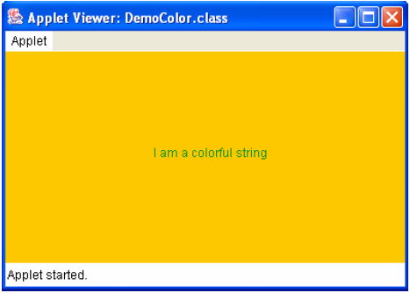
CÁC LỚP TIỆN ÍCH KHÁC

Slide 25
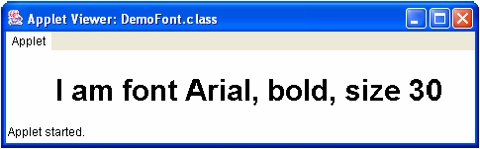
XỬ LÝ FONT VẼ
import java.applet.Applet;
import java.awt.*;
public class DemoFont extends Applet
{
public void paint(Graphics g)
{
Font font = newFont("Arial", Font.BOLD, 30);
g.setFont(font);
g.drawString("I am font Arial, bold, size 30", 50, 50);
}
}

Slide 26
PHẦN 3
KỸ THUẬT
KHUNG HÌNH PHỤ

Slide 27
KỸ THUẬT KHUNG HÌNH PHỤ
Ví dụ về sự di chuyển “bị nháy”
import java.applet.Applet;
import java.awt.*;
public class DemoMove1 extends Applet
{
private int x = 50;
private int y = 50;
public void paint(Graphics g)
{
if(x > 300) x = 50;
g.fillOval(x, y, 100, 100);
delay(100);
move();
}
//xem tiếp ở slide tiếp theo

Slide 28
KỸ THUẬT KHUNG HÌNH PHỤ
Ví dụ về sự di chuyển “bị nháy”
public void delay(int milisecond)
{
try{
Thread.sleep(milisecond);
} catch(Exception e) { }
}
public void move()
{
x += 5;
repaint();
// ve lai cua so
}
}

Slide 29
KỸ THUẬT KHUNG HÌNH PHỤ
Giải thích lý do nháy:
  Mỗi lần gọi repaint() thì update() được gọi
  update() xoá nội dung cửa sổvà gọi paint()
Khắc phục:
  Vẽ hình vào một khung hình phụ trong bộ nhớ thay vì vẽ trực tiếp ra màn hình.
  Khi vẽ xong, khung hình phụ được hiển thị ra màn hình trong phương thức paint().
  Nạp chồng update() để tránh việc xoá nội dung cửa sổ.

Slide 30
KỸ THUẬT KHUNG HÌNH PHỤ
Giải pháp
//...
public class DemoMove2 extends Applet
{
//...
private Image offImage;
private Graphics offGraphics;
public void init()
{
// tao khung hinh phu
offImage = createImage(500, 500);
// lay doi tuong do hoa de ve vao khung hinh phu
offGraphics = offImage.getGraphics();
}
//xem tiếp ở slide tiếp theo

Slide 31
KỸ THUẬT KHUNG HÌNH PHỤ
Giải pháp
public void paint(Graphics g)
{
//...
offGraphics.clearRect(0, 0, 500, 500);
offGraphics.fillOval(x, y, 100, 100);
g.drawImage(offImage, 0, 0, this);
//...
}
public voidu update(Graphics g)
{
paint(g);
}
//...
}

Slide 32
APPLET
Khả năng của Applet
  Applet được đặt tại một Server trên mạng
  Applet được chuyển tới máy Client theo một trang HTML nào đó
  Khi một trình duyệt (tương thích với Java) nhận được trang web này, nó sẽ tải mã của Applet và thực thi trên máy client

Slide 33
APPLET
Giới hạn của Applet
  Không được nạp các thư viện hay các phương thức sử dụng mã gốc(native code).
  Không được đọc và ghi lên các tập tin của máy đang chạy chúng.
  Không được khởi động bất kỳ chương trình nào trên máy đang chạy.
  Không được đọc bất kỳ tính chất nào của hệ thống

Slide 34
BÀI TẬP
Dùng kĩ thuật khung hình phụ để vẽ một quả bóng chuyển động tự do trong một applet.
Mở rộng bài toán với 2 quả bóng.
Mở rộng bài toán với nền applet là một hình ảnh.
Mở rộng bài toán với quả bóng là một hình ảnh và có nhiều quả bóng chuyển động đồng thời.

